Slide 1


Programação C
Prof. Dr. V. Freitas Junior
www.tavolaredonda.com.br
Comando de controle condicional

Slide 2

Programação linear
Os programas escritos até o momento são programas sequenciais: um comando é executado após o outro, do começo ao fim do programa, na ordem em que foram declarados no código-fonte. Nenhum comando é ignorado.

Slide 3
Programação linear
A > B?
Não
Entretanto, há casos em que é preciso que um bloco de comandos seja executado somente se determinada condição for verdadeira.
Para isso, precisamos de uma estrutura de seleção ou um comando de controle condicional que permita selecionar o conjunto de comandos a ser executado. Isso é muito similar ao que ocorre em um fluxograma, em que o símbolo do losango permite escolher entre diferentes caminhos com base em uma condição do tipo verdadeiro/falso.
Sim

Slide 4

Caminhos diferentes, para situações diferentes...

Slide 5

Condição
Por condição entende-se qualquer expressão relacional (ou seja, que use os operadores >, <, >=, <=, == ou !=) que resulte em uma resposta do tipo verdadeiro ou falso.
Por exemplo, para a condição x > 0 temos que:
Se o valor de x for um valor POSITIVO, a condição será considerada verdadeira.
Se o valor de x for igual a ZERO ou NEGATIVO, a condição será considerada falsa.

Slide 6

Expressão condicional
Uma expressão condicional é qualquer expressão que resulte em uma resposta do tipo verdadeiro ou falso. Ela pode ser construída utilizando operadores:
Matemáticos : +, −, *, /, %
Relacionais: >, <, >=, <=, ==, !=
Lógicos: &&, ||
Esses operadores permitem criar condições mais complexas, como mostra o exemplo seguinte, no qual se deseja saber se a divisão de x por 2 é maior do que o valor de y menos 3:
x/2 > y – 3

Slide 7
Comando IF
Para um único comando, as { } são desnecessárias. Mas, obrigatórias para blocos de comandos.
Na linguagem C, o comando if é utilizado sempre que é necessário escolher entre dois caminhos dentro do programa ou quando se deseja executar um ou mais comandos que estejam sujeitos ao resultado de um teste.
A forma geral de um comando if é:
if(condição) {
sequência de comandos;
}

Slide 8
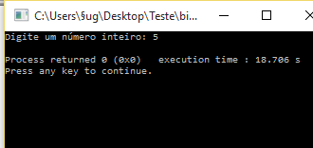
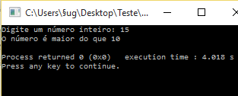
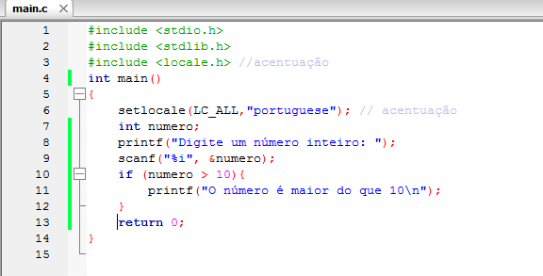
Exemplo do comando IF

Slide 9

Comando ELSE
A > B?
Else
O comando else pode ser entendido como um complemento do comando if. Ele auxilia o comando if na tarefa de escolher entre os vários caminhos a serem seguidos dentro do programa.
If
if(condição) {
sequência de comandos;
}
else{
sequência de comandos;
}
O comando else é opcional, e sua sequência de comandos somente será executada se o valor da condição que está sendo testada pelo comando if for FALSA.

Slide 10
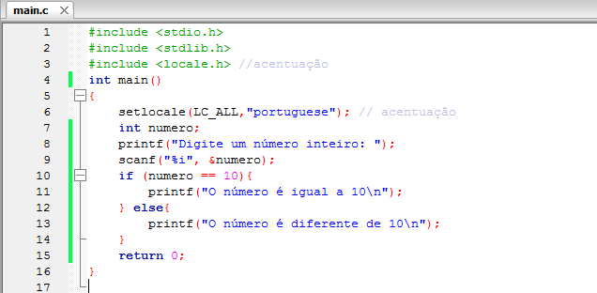
Exemplo do comando ELSE

Slide 11
Aninhamento de IF
if(condição 1) {
sequência de comandos;
if(condição 2) {
sequência de comandos;
}
else{
sequência de comandos;
}
}
else{
sequência de comandos;
}

Slide 12
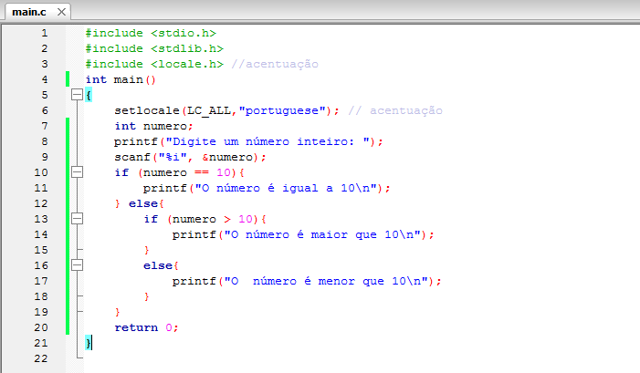
Exemplo de IF aninhado

Slide 13
Operador ? (ternário)
expressão condicional ? expressão1 : expressão2;
O operador ? é também conhecido como operador ternário. Trata-se de uma simplificação do comando if-else, ou seja, com apenas um comando e não blocos de comandos. Normalmente utilizado em atribuições condicionais:
z = x > y ? x : y;
Se x > y, então a variável z recebe o valor de x
Senão, recebe o de y

Slide 14
Comando SWITCH
Verifica se uma variável (do tipo int ou char) é ou não igual a certo valor constante
switch (variável) {
case valor1:
comandos;
break;
case valor2:
comandos;
break;
case valorN:
comandos;
break;
default:
comandos;
}
Executa os comandos até encontrar BREAK
Default é opcional e é executado caso a variável não se encaixe nos cases

Slide 15
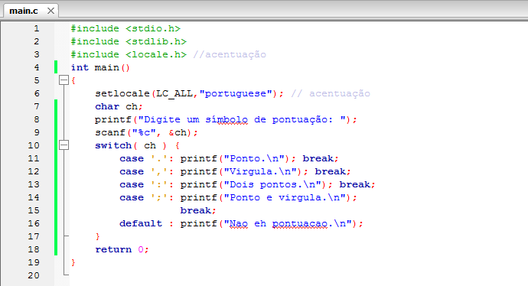
Exemplo de SWITCH
Não são necessárias as { } , a menos que hajam declaração de variáveis
Pode-se organizar os comandos em uma mesma linha
Char entre aspas simples

Slide 16
Resumo
IF | SWITCH
if(num == 10){ printf (“Número é igual a 10.\n”); } else{ printf (“Número e diferente de 10.\n”); } | switch( ch ) { case ‘.’: printf(“Ponto.\n” ); break; case ‘,’: printf(“Virgula.\n” ); break; case ‘:’: printf(“Dois pontos.\n” ); break; case ‘;’: printf(“Ponto e virgula.\n”); break; default : printf(“Nao eh pontuacao.\n” ); }

